Slide 1
Office- en Managementsupport
Topopleiding 2019

Slide 2
Agenda
Inleiding op de opleidingen
Office assistent
Management assistent
Vakken

Slide 3
Office- en management support
Office assistent
Duizendpoot
Agendabeheer
Receptie
Bijeenkomsten organiseren
Telefonie
Bezoekers ontvangst
Management assistent
Eerste aanspreekpunt
Dossiervorming en beheersing
Budgetbeheer
Financiele zaken
Informatiebeheer en uitwisseling

Slide 4
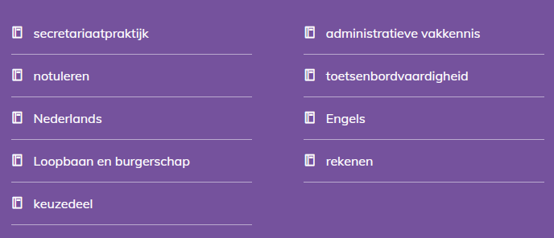
Office assistent
Tijdens de opleiding leer je onder meer hoe je de telefoon aanneemt, hoe je brieven opstelt en hoe je een agenda kunt beheren. Daarnaast leer je hoe je klanten ontvangt en kleine bijeenkomsten organiseert.
Niveau 3
2 jarige opleiding
Vakken →

Slide 5
Management assistent
Je beheert agenda's en plant vergaderingen waar je ook notuleert. Je regelt zakenreizen en boekt hotels. Je hebt kennis van financiën, je vraagt offertes op en je stelt rekeningen op. Je hebt inhoudelijke kennis nodig om een jaarverslag te kunnen lezen en ook het onderhouden van een website of intranet kan tot je taken behoren.
Niveau 4
3 jarige opleiding
Vakken →

